Slide 1

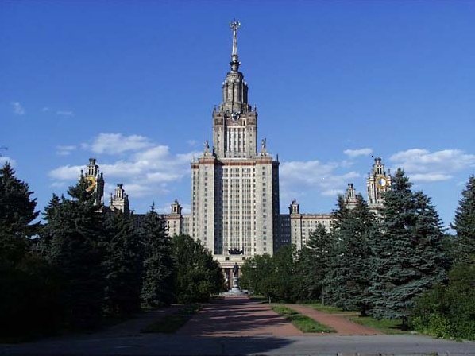
Лекция 11
Применение теорема Гаусса. Работа в электростатическом поле

Slide 2
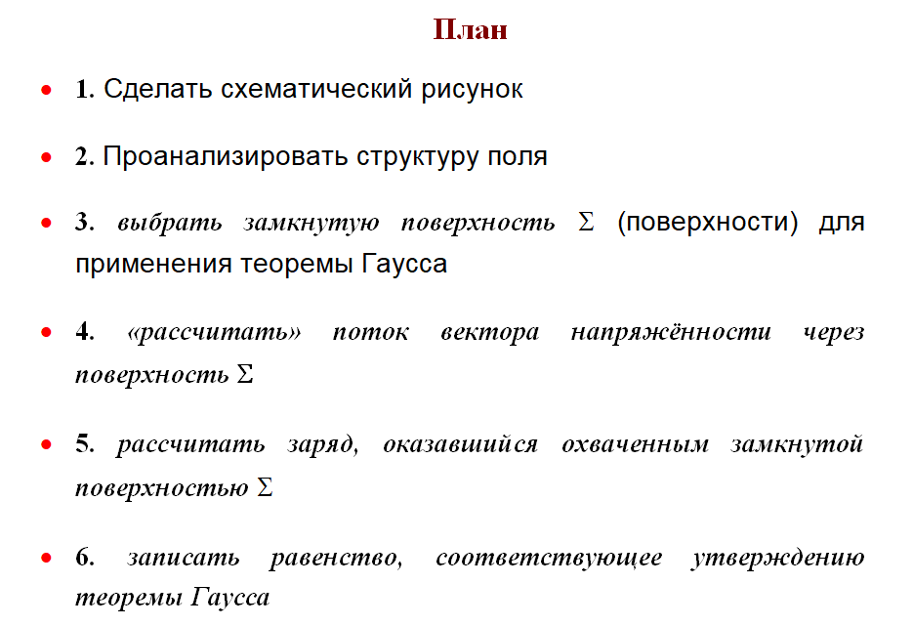
8.3. Применение теоремы для расчёта напряжённости электрического поля протяжённых заряженных тел
  Пример. (Задача 6.11) Определить напряжённость электрического поля бесконечного цилиндрического стержня радиуса R а) снаружи и б) внутри этого стержня. Заряд распределён по стержню равномерно с объёмной плотностью ρ; диэлектрическая проницаемость материала стержня равна ε.
2

Slide 3
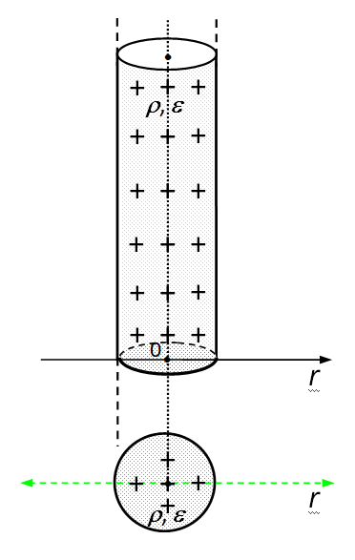
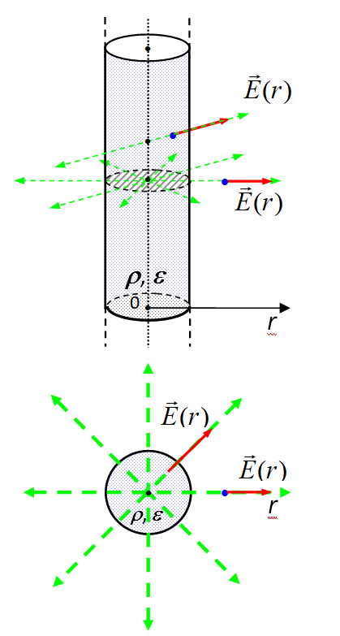
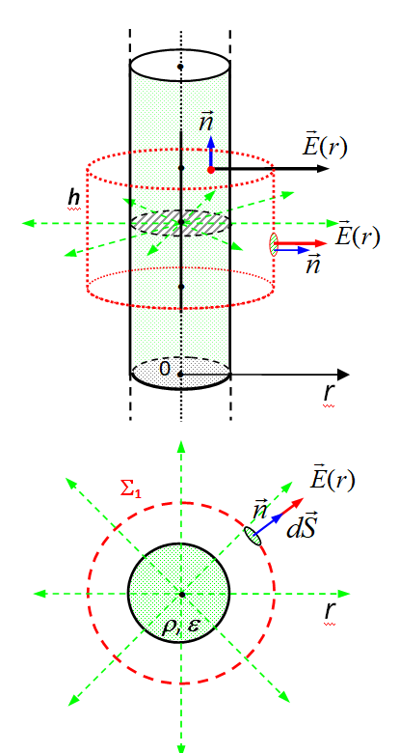
1. Рисунок !
2. “Структура поля”
3. Выбор поверхности
Σ_{осн}
R
Σ₁

Slide 4
4. “Посчитать” поток:
5. “Посчитать” заряд внутри:
“вне”
(Σ₁)
“внутри”
(Σ₂)
6. “Применить” … :
1) Поле “вне”:
“вне” (r > R)

Slide 5
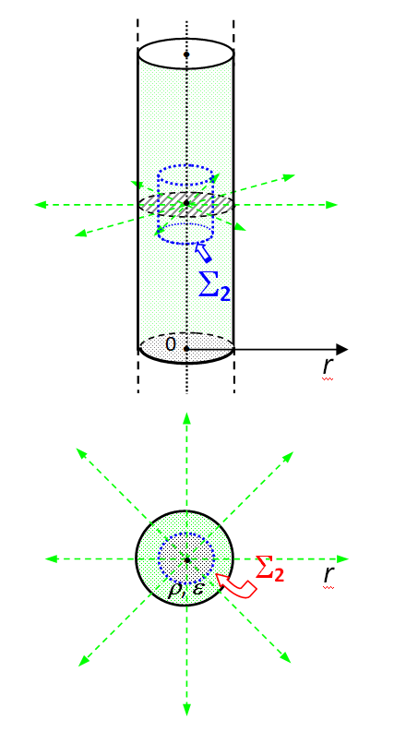
2) Поле “внутри”:
Σ₂ :
5. “Посчитать” заряд внутри:
“вне”
(Σ₁)
“внутри”
(Σ₂)
6. “Применить” … :
2) Поле “внутри”:
“внутри” (r ≤ R)
ε

Slide 6
Результаты :
ρ, ε
0
•
R
r
ε
ρ, ε
•
0
E
r
0
r
R
R

Slide 7
§ 9. Работа в электростатическом поле
9.1. Разность потенциалов. Потенциал
•
• 2
!!
“L”
Характеристика поля
• 1
dl
Но А ∼ q
  (Опр.) Разность потенциалов:
“Вольт”
Связь разности потенциалов и напряжённости:
7

Slide 8
^{*)} Rem (Механика): 5.9. Потенциальная энергия
“Запас работы” за счёт взаимодействия тел системы
!!!
Только для консервативных сил
“конфигурация”
?
1) «Нормировка» - договор:
А как узнать
2) Как искать:

Slide 9
Потенциал
1)
•
• “P₀”
q_{пр}
2)
dl
  (Опр.) Потенциал:
“P” •
“любая траектория ”
?
А как же потенциальная энергия
“Потенциальная энергия точечного заряда в данной точке поля”
9

Slide 10
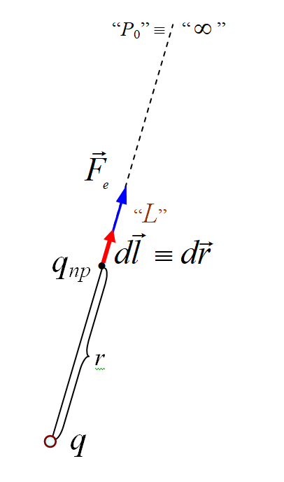
9.2. Потенциал поля точечного заряда
1) Нормировка:
2) Выбор траектории
3) Расчёт:
??
Принцип суперпозиции для потенциалов
10

